Slide 1
Chương 4: GIA CÔNG KHOAN - KHOÉT - DOA
TRƯỜNG CAO ĐẲNG LÝ TỰ TRỌNG TP.HCM
GV: ĐỖ THỊ PHƯƠNG KHANH
Khoa Cơ khí

Slide 2
NỘI DUNG
1
CÔNG DỤNG VÀ ĐẶC ĐIỂM KHOAN – KHOÉT - DOA
3
GIA CÔNG KHOAN
4
GIA CÔNG KHOÉT
5
GIA CÔNG DOA

Slide 3
1
CÔNG DỤNG VÀ ĐẶC ĐIỂM KHOAN-KHOET-DOA
1
2
3
Khoan là PPGC lỗ phổ biến hiện nay. Khoan có thể gia công lỗ có đường kính từ 0,25 đến 80mm. Lỗ gia công bằng phương pháp khoan đạt cấp chính xác 12 ÷ 11, độ nhám bề mặt đạt cấp 3 (R_{z}80) ÷ 4 (R_{z}40).
Khoét dùng để gia công lỗ đã có sẵn từ nguyên công đúc, rèn, dập v.v… Gia công lỗ bằng mũi khoét có thể đạt cấp chính xác 9 ÷ 8, độ nhẵn bóng cấp 5 (R_{z}20) ÷ 6 (R_{a}2,5). Mũi khoét không sửa được vị trí đường tâm lỗ.
Doa dùng để gia công tinh lần cuối đạt được độ chính xác và độ nhẵn bóng bề mặt cao. Doa lỗ có thể đạt cấp chính xác cấp 7 ÷ 6, độ nhẵn bóng cấp 8 (R_{a} 0,63) ÷ 9 (R_{a}0,32), doa mỏng có thể đạt độ nhẵn bóng đến cấp 11 (R_{a}0,16).

Slide 4
1
5.2 GIA CÔNG KHOAN
Phần vát ở
chuôi côn
Phần cắt gọt
cổ
Phần làm việc
Chuôi
mặt thoát
ψ góc nghiêng
của lưỡi cắt ngang
mặt sau
lưỡi cắt chính
rãnh
2ϕ - góc ở đỉnh
mũi khoan
ω - góc nghiêng
của rãnh xoắn
mặt trước
lưỡi ngang
Hình 5-2. Cấu tạo mũi khoan ruột gà

Slide 5
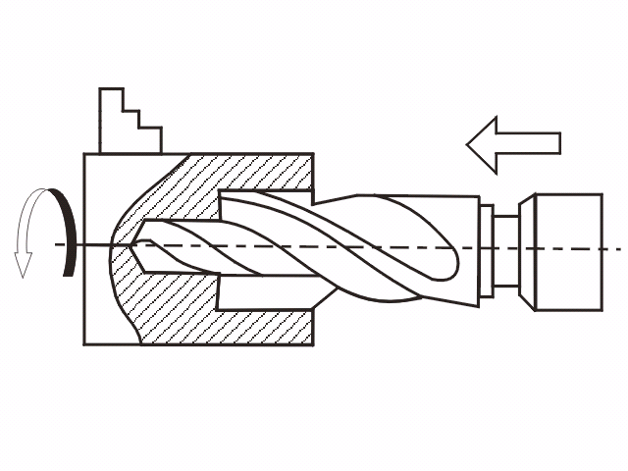
2
5.2 GIA CÔNG KHOAN
Mũi khoan dẹt.
Mũi khoan lỗ sâu.
Mũi khoan lỗ tâm.
Mũi khoan xoắn.
Mũi khoan lỗ tâm là loại mũi khoan chuyên dùng, dùng để khoan lỗ tâm làm lỗ định vị khi gia công trục.
Mũi khoan dẹt là loại có kết cấu đơn giản nhất, thường sử dụng mũi khoan lỗ nhỏ trên vật liệu có sức bền thấp như hợp kim màu, nhựa tổng hợp v.v… Mũi khoan dễ chế tạo và rẻ tiền. Nhược điểm của mũi khoan dẹt là mòn nhanh, khó thoát phoi, tuổi thọ ngắn, năng suất thấp, độ chính xác gia công không cao.
Hình 5-3. Dao tổ hợp khoan khoét

Slide 6
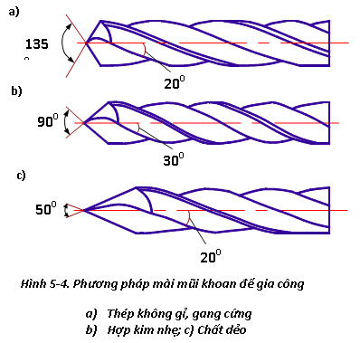
2
5.2 GIA CÔNG KHOAN
5.2.2. Cấu tạo mũi khoan ruột gà
Mũi khoan ruột gà gồm có phần làm việc, cổ và đuôi. Đầu phần làm việc có bố trí hai lưỡi cắt được gọi là phần cắt gọt.

Slide 7
2
5.2 GIA CÔNG KHOAN
5.2.2. Cấu tạo mũi khoan ruột gà
Trên phần làm việc của mũi khoan có hai lưỡi xoắn nối với nhau bằng lưỡi cắt ngang. Mặt ngoài của lưỡi cắt xoắn được mài thành đường gờ hẹp (đường me) có tác dụng dẫn hướng mũi khoan. Giữa các lưỡi xoắn có hai rãnh xoắn. Một trong hai thành của rãnh tạo thành mặt trước của lưỡi cắt. Khi làm việc, phoi thoát ra khỏi lỗ theo hai rãnh này và đồng thời dung dịch làm nguội cũng theo hai rãnh này làm nguội lưỡi cắt

Slide 8
2
5.2 GIA CÔNG KHOAN
5.2.2. Cấu tạo mũi khoan ruột gà
Đầu lưỡi xoắn nhô ra phần cắt gọt được gọi là mặt hớt lưng. Giao tuyến giữa hai mặt hớt lưng tạo thành lưỡi cắt ngang.
- Phần chuôi (đuôi) mũi khoan dùng để gá kẹp mũi khoan trên máy. Mũi khoan có chuôi trụ hoặc chuôi côn.
Mũi khoan có chuôi côn được chế tạo theo tiêu chuẩn (Côn morse số 1, 2, 3, 4, 5). Chuôi côn có tác dụng định tâm mũi khoan nhanh chóng và giữ cho mũi khoan không bị xoay trong quá trình cắt gọt.

Slide 9

2
5.2 GIA CÔNG KHOAN
5.2.2. Cấu tạo mũi khoan ruột gà
Mũi khoan có chuôi côn được chế tạo theo tiêu chuẩn (Côn morse số 1, 2, 3, 4, 5). Chuôi côn có tác dụng định tâm mũi khoan nhanh chóng và giữ cho mũi khoan không bị xoay trong quá trình cắt gọt

Slide 10
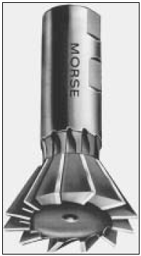
2
5.2 GIA CÔNG KHOAN
Mũi khoan chuôi côn được lắp vào nòng ụ sau. Nếu chuôi côn của mũi khoan có độ côn (số côn) khác với độ côn ở nòng ụ sau, khi lắp phải dùng bạc lót.
Mũi khoan chuôi trụ được gá vào nòng ụ sau nhờ có bầu cặp.
+ Phần làm việc của mũi khoan được chế tạo bằng thép dụng cụ, còn phần cổ và chuôi được làm bằng thép kết cấu. Hai phần này được hành lại với nhau.
Mũi khoan nhỏ thường được chế tạo bằng cùng một loại vật liệu.
Đối với vật liệu cứng nên khoan lỗ bằng mũi khoan có đầu được gắn mẩu hợp kim cứng. Mũi khoan hợp kim với đường kính không quá 8mm có phần làm việc được chế tạo bằng hợp kim cứng và hàn với chuôi thép.

Slide 11
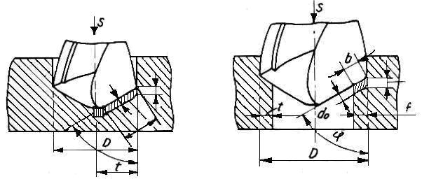
+ Khi khoan lỗ từ phôi đặc:
2
5.2 GIA CÔNG KHOAN
5.2.3 Các yếu tố của chế độ cắt khi khoan
- Chiều sâu cắt t (mm)
Khi khoan lỗ từ phôi đặc
Khi khoan rộng lỗ
D là đường kính mũi khoan
S/2
a
S/2
a
b
ϕ
Hình 5-5. Các yếu tố của chế độ cắt khi khoan

Slide 12
+ Khi khoan lỗ từ phôi đặc:
2
5.2 GIA CÔNG KHOAN
5.2.3 Các yếu tố của chế độ cắt khi khoan
- Lượng chạy dao
- Lượng chạy dao vòng s₀ [mm/vòng]: khoảng dịch chuyển của mũi khoan theo chiều trục sau khi mũi khoan quay một vòng.
Vì mũi khoan có hai lưỡi cắt chính nên lượng chạy dao do một lưỡi cắt thực hiện sau một vòng quay:
[mm/răng]
Lượng chạy dao phút, tính theo công thức:
s_{phút} = n.s₀ [ mm/phút]

Slide 13
2
5.2 GIA CÔNG KHOAN
Tốc độ cắt v [m/phút]
+ Khi khoan lỗ từ phôi đặc:
[m/ph]
Trong đó:
D: đường kính mũi khoan [mm]
n: số vòng quay của mũi khoan trong 1 phút [vòng/phút]

Slide 14

2
5.2 GIA CÔNG KHOAN
- Diện tích lớp cắt
Nếu xét trên từng răng, hình dáng lớp cắt tương tự khi tiện và có công thức tính như sau:
- Chiều rộng cắt b:
[mm] (khi khoan rộng lỗ).
- Chiều dày lớp cắt a:

Slide 15
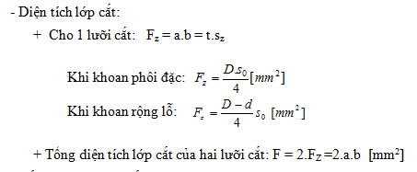
2
5.2 GIA CÔNG KHOAN

Slide 16
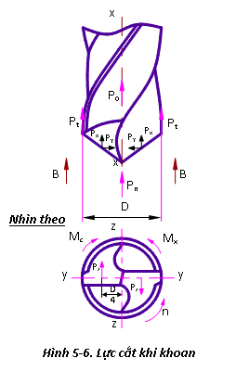
2
5.2 GIA CÔNG KHOAN
5.2.4 Lực cắt và mô men xoắn
Trong quá trình cắt gọt phát sinh ra lực cản phân bố trên suốt chiều dài lưỡi cắt chính. Để tiện nghiên cứu ta xem hợp lực của các lực phân bố đó tập trung tại A cách tâm mũi khoan một đoan 1 bằng D/4. Lực tổng hợp đó phân tích thành 3 thành phần P_{x}, P_{y}, P_{z} (như tiện).
. - Lực hướng kính P_{y} =0 (∑P_{y} = 0): Vì hai lưỡi cắt chính đối xứng qua đường tâm, mà hai lực P_{y} có trị số bằng nhau nhưng ngược chiều nên chúng triệt tiêu nhau.

Slide 17
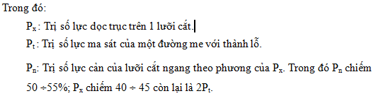
2
5.2 GIA CÔNG KHOAN
5.2.4 Lực cắt và mô men xoắn
Thực tế thì P_{y} ≠ 0 do lưỡi cắt chính mài không đều nhau hoặc do lượng dư gia công không đều v.v… Do đó lỗ sau khi khoan thường bị rộng hoặc méo.
Lực hướng trục P₀ cản lại chuyển động tiến mũi khoan.

Slide 18
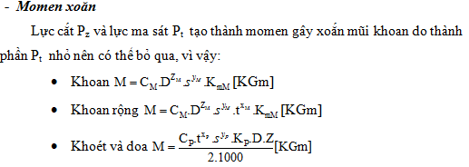
2
5.2 GIA CÔNG KHOAN
M_{c}: có chiều ngược chiều với chuyển động chính. Các nhân tố ảnh hưởng đến P₀ và M_{c} là:
+ Vật liệu gia công: Khi vật liệu gia công có σ_{b} lớn hoặc độ cứng (HB) lớn, quá trình cắt khó khăn lực P₀ và M_{c} tăng.
+ Góc 2ϕ: Khi tăng 2ϕ mũi khoan khó tiến do đó lực cắt P₀ tăng nhưng lực tiếp tuyến P_{z} giảm và làm M_{c} giảm. Ảnh hưởng của ϕ khi khoan gang nhiều hơn khi khoan thép.

Slide 19
2
5.2 GIA CÔNG KHOAN

Slide 20

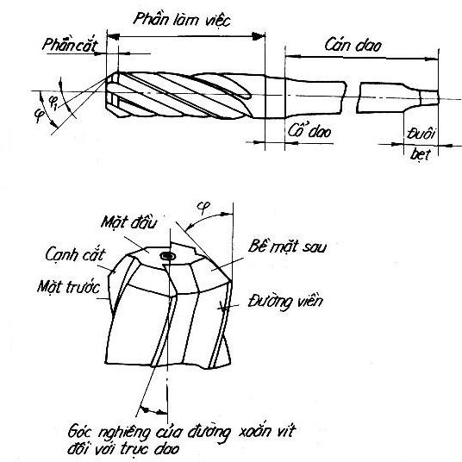
2
5.2 GIA CÔNG KHOÉT
Cấu tạo mũi khoét giống như mũi khoan, chỉ khác là chúng có nhiều răng hơn và không có lưỡi cắt ngang. Mũi khoét có từ 3 ÷ 4 răng. Nếu đường kính nhỏ hơn hoặc bằng 35 mm thì có 3 răng, đường kính lớn hơn 35 mm thì có 4 răng.
Hình 5-7. Kết cấu mũi khoét

Slide 21
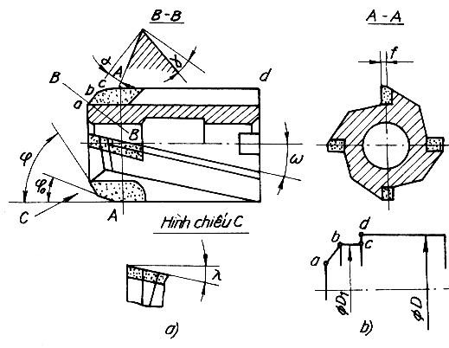

2
5.2 GIA CÔNG KHOÉT
CẤU TẠO
Mũi khoét thép gió:
+ ϕ = 45 ÷ 60⁰.
+ ϕ₁ trên mặt trụ phần hiệu chỉnh
là mặt côn ngược có độ côn
0,04 ÷ 0,1mm /100 mm
+ γ ≤ 20⁰ ; ω=10⁰; α =8 ÷10⁰;
λ = 10 ÷ 15⁰.
ω: góc nghiêng của rãnh xoắn
với đường tâm mũi khoét.
(H: bước xoắn đường me).
b. Mũi khoét gắn hợp kim cứng: ϕ = 60 ÷75⁰.

Slide 22
2
5.2 GIA CÔNG KHOÉT
CẤU TẠO
+ ϕ₁ trên mặt trụ phần hiệu chỉnh là mặt côn ngược có độ côn
0,04 ÷ 0,1mm/100 mm.
+ γ = 8⁰; ω = 10⁰ ÷ 15⁰ ; α = 6⁰ ; λ = 0 ÷ 15⁰.
+ Mũi khoét được chế tạo chuôi liền để gia công những lỗ nhỏ hoặc mũi khoét có chuôi rời để gia công lỗ lớn.
Hình 5-8. Thông số hình học của mũi khoét

Slide 23
2
5.4 GIA CÔNG DOA
PHÂN LOẠI
Doa là phương pháp gia công lỗ sau khi khoan hoặc khoét. Dụng cụ cùng để doa lỗ là mũi doa.
Mũi doa dùng để gia công tinh lần cuối đạt được độ chính xác và độ nhẵn bóng bề mặt cao. Doa lỗ có thể đạt cấp chính xác cấp 6, độ nhẵn bóng cấp 7 ÷ 8.
Có hai loại: mũi doa nguội có chuôi trụ và mũi doa máy có chuôi côn morse.
Tùy theo đường kính lỗ gia công mà mũi doa có các kết cấu khác nhau: mũi doa nguyên, doa răng chắp (điều chỉnh được theo đường kính). Các răng dao doa có thể làm bằng thép cacbon, thép hợp kim dụng cụ, thép gió hoặc hợp kim cứng.
Mũi doa có số lưỡi cắt lớn (Z= 6 ÷ 18). Lưỡi cắt có thể bố trí thẳng và nghiêng đối với trục mũi doa.

Slide 24

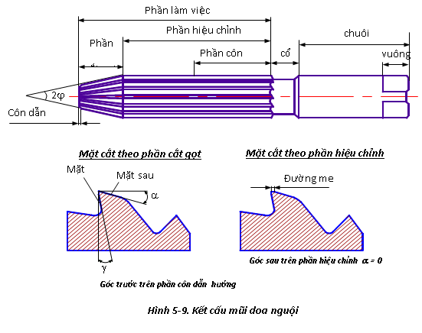
2
5.4 GIA CÔNG DOA
CẤU TẠO
Phần côn cắt gọt: là phần cắt gọt chủ yếu của mũi doa và nghiêng 1 góc ϕ, phần này có lưỡi cắt chính được mài sắc để cắt gọt hết lượng dư khi doa. Góc 2ϕ = 6 ÷ 12⁰ để gia công gang; 2ϕ = 24 ÷ 30⁰ để gia công thép (khi doa lỗ suốt) và 2ϕ = 90 ÷ 120⁰ để doa lỗ kín, ω = 0⁰.

Slide 25
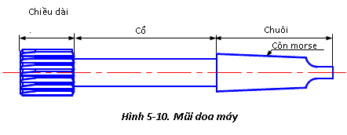
2
5.2 GIA CÔNG DOA
Phần hiệu chỉnh: Là phần trụ của mũi doa dùng để định hướng mũi doa trong lỗ khi làm việc (doa đúng kích thước và hiệu chỉnh lỗ). Trên phần này có các lưỡi cắt phụ dọc theo răng của mũi doa được mài thành những dải hẹp (đường me) rộng 0,05 ÷ 0,2 mm có tác dụng sửa đúng và làm tăng độ bóng. Sau phần sửa đúng là phần côn ngược dọc theo đường me: đường kính giảm dần về phía chuôi mũi côn khoảng 0,04 ÷ 0,08 mm/chiều dài phần hiệu chỉnh, có tác dụng giảm ma sát giữa mũi doa và bề mặt lỗ đã gia công, giảm lượng lay rộng lỗ và để mũi doa thoát ra khỏi lỗ được dễ dàng.

Slide 26
2
5.2 GIA CÔNG DOA
- Bước giữa các răng và mũi doa không đều nhau. Ví dụ: nếu mũi doa có 12 răng thì góc hướng tâm giữa hai răng không bằng 30⁰ mà bằng 33⁰; 33⁰30’; 36⁰; 37⁰30’; 39⁰. Do các bước răng không bằng nhau nên sau khi doa lỗ được tròn đều (không bị gãy khúc).
- Góc của mũi doa ở phần cắt gọt chọn theo vật liệu gia công, vật liệu làm dao và dạng góc; khi doa bằng mũi doa thép gió, gia công thô góc γ = 5 ÷ 10⁰, khi gia công tinh thì γ = 0⁰ ; α = 6 ÷ 12⁰.
- Để đảm bảo cho lỗ doa có độ chính xác và độ nhẵn bóng cao thường dùng mũi doa răng xoắn: mũi doa răng xoắn trái dùng để doa lỗ suốt (phoi thoát về phía bề mặt lỗ chưa gia công nên độ bóng bề mặt cao); mũi doa răng xoắn phải để doa lỗ kín (phoi thoát về phía bề mặt lỗ đã gia công).

Slide 27
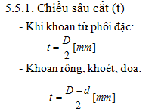
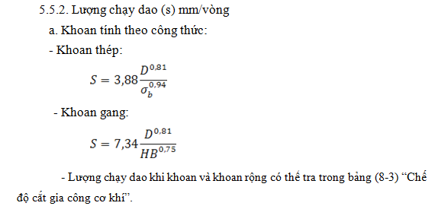
2
5.2 GIA CÔNG DOA
CÔNG THỨC TÍNH VÀ TRÌNH TỰ CHỌN CHẾ ĐỘ CẮT KHI KHOAN - KHOÉT VÀ DOA

Slide 28
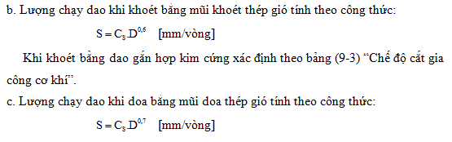
2
5.2 GIA CÔNG DOA
CÔNG THỨC TÍNH VÀ TRÌNH TỰ CHỌN CHẾ ĐỘ CẮT KHI KHOAN - KHOÉT VÀ DOA
Đối với dao hợp kim cứng xác định theo bảng (10-3) “Chế độ cắt gia công cơ khí”.

Slide 29
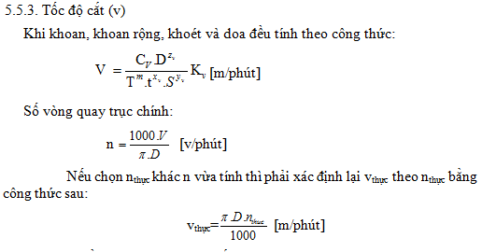
2
5.2 GIA CÔNG DOA
CÔNG THỨC TÍNH VÀ TRÌNH TỰ CHỌN CHẾ ĐỘ CẮT KHI KHOAN - KHOÉT VÀ DOA

Slide 30
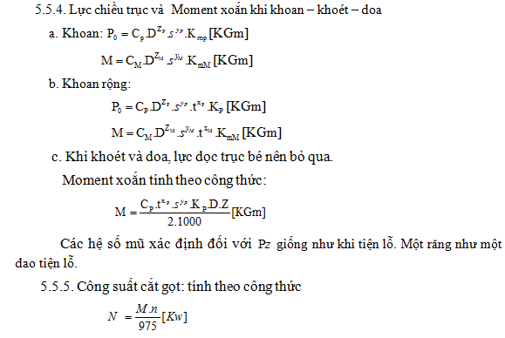
2
5.2 GIA CÔNG DOA
CÔNG THỨC TÍNH VÀ TRÌNH TỰ CHỌN CHẾ ĐỘ CẮT KHI KHOAN - KHOÉT VÀ DOA

Slide 31
CÁM ƠN SỰ CHÚ Ý LẮNG NGHE!
Khoa Cơ Khí

